Slide 1
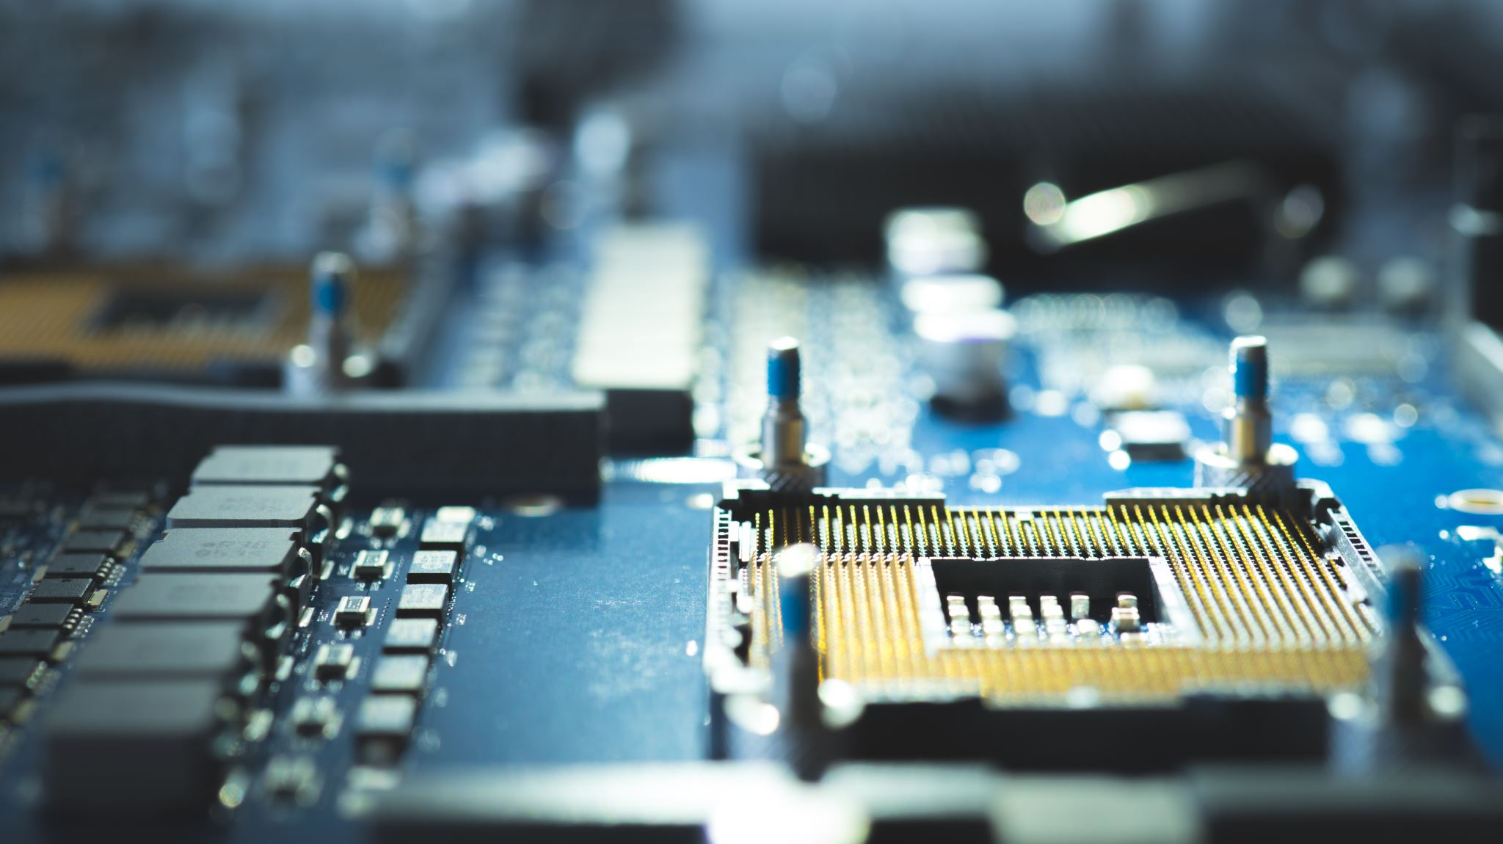
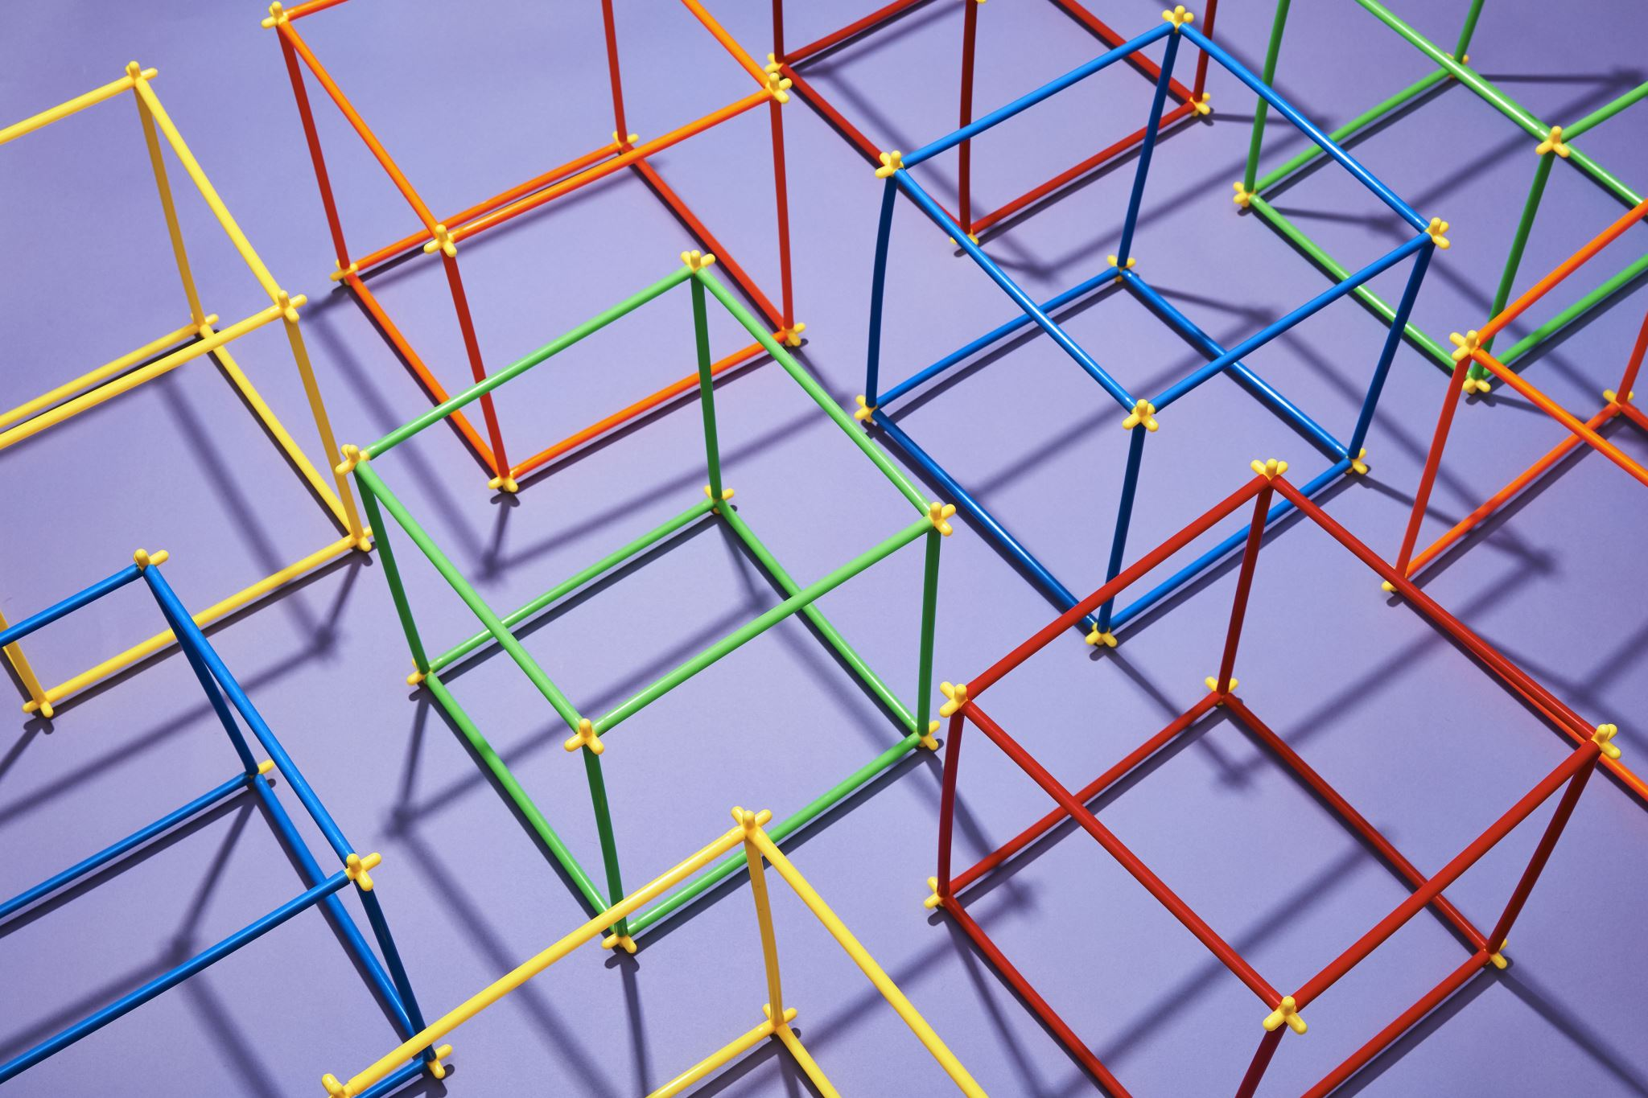
Espacio de Actividades con Diferentes Ritmos de Aprendizaje
Inicio
1
2
KAHOOT
Ricardo Macías Sánchez
1º SMR -MME

